Slide 1
Contaminación
Alumno: Brayan Obed Cruz López
Materia: Español
Maestra: Paola garibaldi

Slide 2
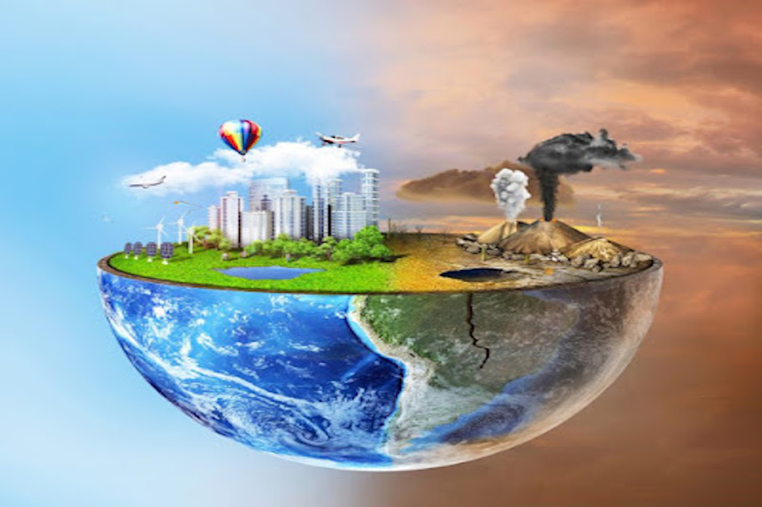
La contaminación
Cuando existe la presencia de sustancias nocivas en el agua, aire o suelo

Slide 3
Tipo
Agua
Duelo
Aire

Slide 4
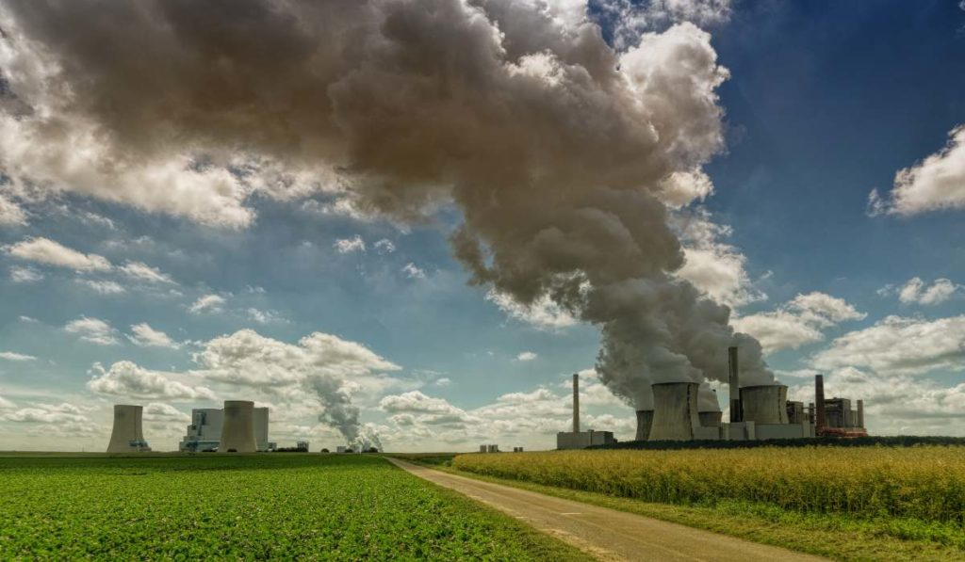
Contaminación del aire
Presencia en él de agentes químicos, físicos o biológicos que alteran las características naturales de la atmósfera.

Slide 5
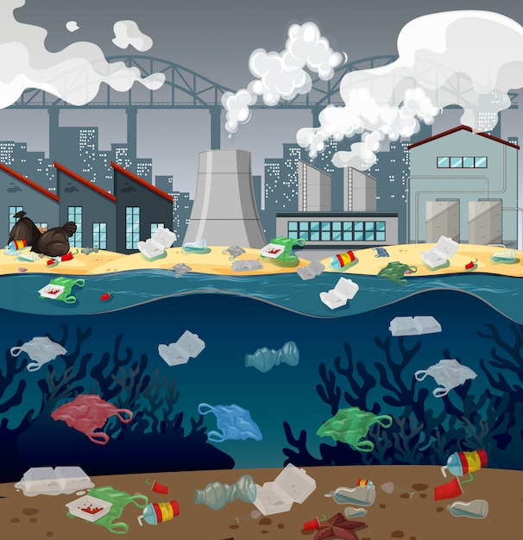
Contaminación del agua
Acumulación de una o más sustancias ajenas al agua que pueden generar una gran cantidad de consecuencias, entre las que se incluye el desequilibrio en la vida de los seres vivos

Slide 6
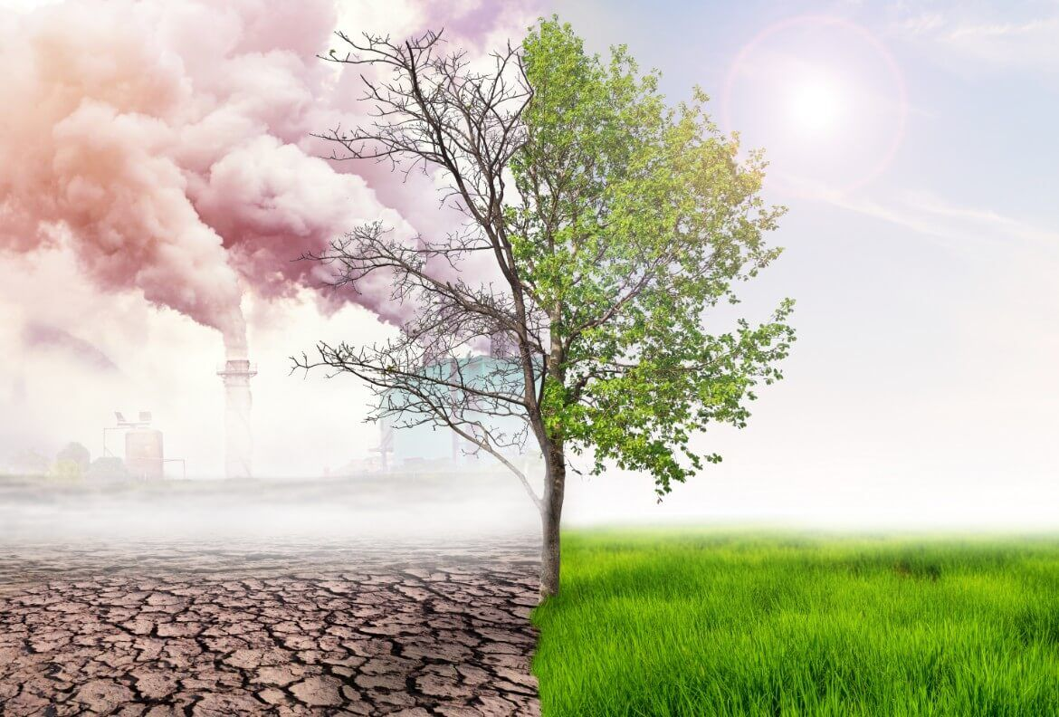
Contaminación de suelo
Alteración del suelo por la presencia de sustancias químicas producidas por el hombre

Slide 7
Gracias por su atención

